Slide 1
Менеджмент
Тема: История возникновения и развития менеджмента. Основные школы менеджмента.

Slide 2
Содержание
Условия и предпосылки возникновения менеджмента
Исторические периоды возникновения и развития менеджмента
Основные школы (концепции) управления

Slide 3
1. Условия и предпосылки возникновения менеджмента

Slide 4
Менеджмент в той или иной форме существовал всегда там, где люди работали группами и, как правило, в трех сферах человеческого общества:
• политической - необходимость установления и поддержания порядка в группах;
• экономической - необходимость в изыскании, производстве и распределении ресурсов;
• оборонительной - защита от врагов и диких зверей.

Slide 5
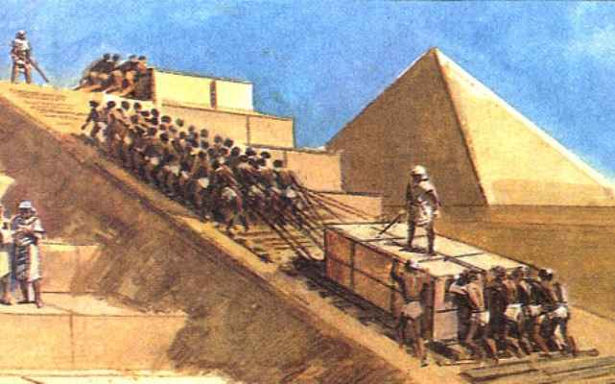
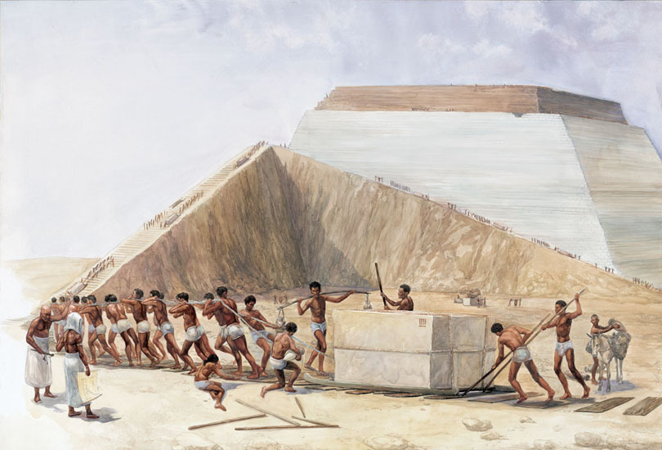
Египетские пирамиды - это памятник управленческого искусства древнего мира, поскольку строительство таких уникальных сооружений требовало четкости в планировании, организации работы великого множества людей, контроля за их деятельностью

Slide 6
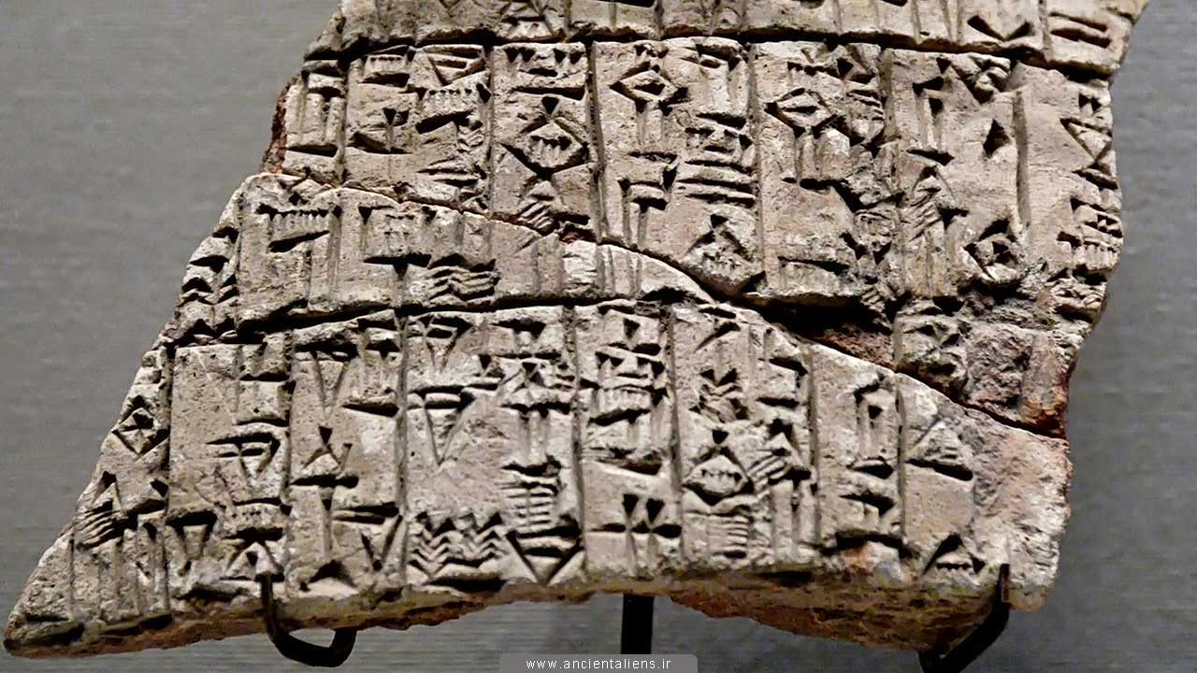
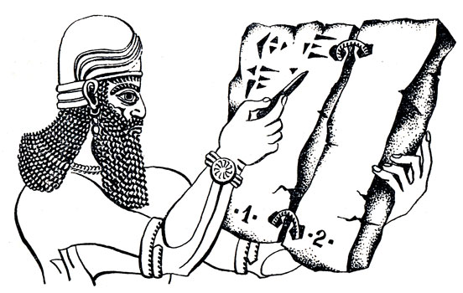
На глиняных табличках датированных третьим тысячелетием до нашей эры записаны сведения о коммерческих сделках и законах древней Шумерии, являя собой четкое доказательство существования там практики управления

Slide 7
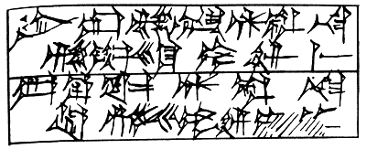
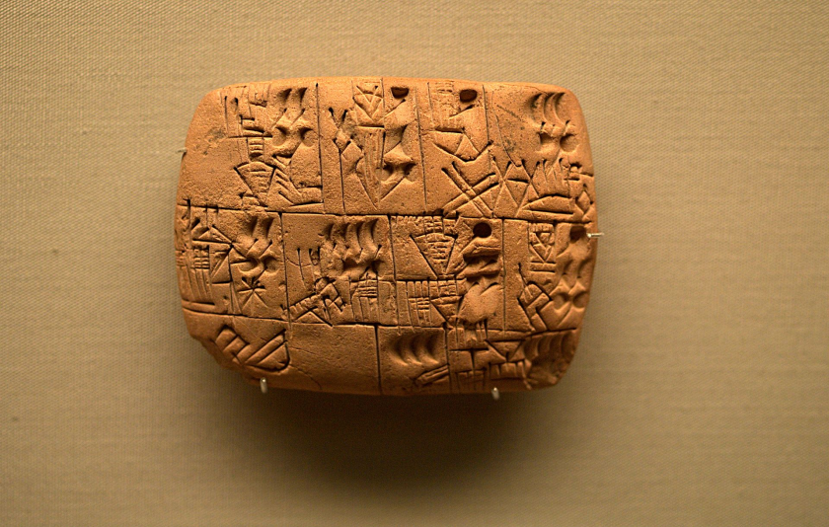
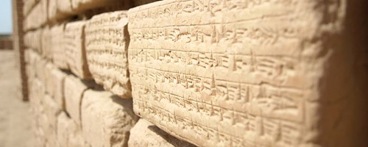
За начало отсчета в литературе по истории менеджмента считают зарождение письменности в древнем Шумере, которое относится к V тысячелетию до н. э.
Считается, что это революционное достижение в жизни человечества привело к возникновению особенной прослойки жрецов-бизнесменов, которые вели деловую переписку и коммерческие расчеты. Поэтому эта первая управленческая революция характеризуется как "религиозно-коммерческая".

Slide 8
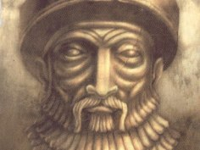
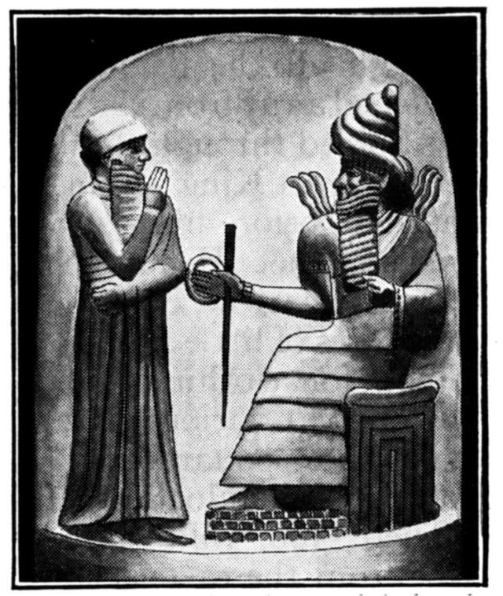
Вторая управленческая
революция связывается
с деятельностью вавилонского
царя Хаммурапи (1792—1750 гг. до н. э.), который издал свод законов управления государством для регулирования общественных отношений между различными социальными группами населения.

Slide 9
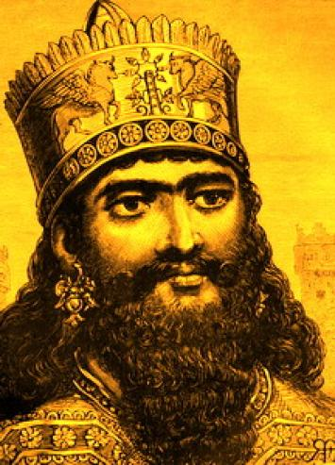
Третья управленческая революция известна как "производственно-строительная". Она предполагала сочетание государственных методов управления с контролем за деятельностью в сфере производства и строительства и произошла во времена правления Навуходоносора
(605—562 гг. до н. э.).

Slide 10
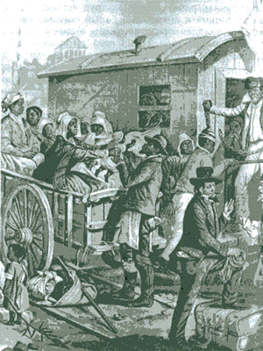
Четвертая управленческая революция состоялась в период зарождения капитализма и индустриального прогресса европейской цивилизации (XVII—XVIII вв.). Ее главным результатом стало зарождение профессионального управления.

Slide 11
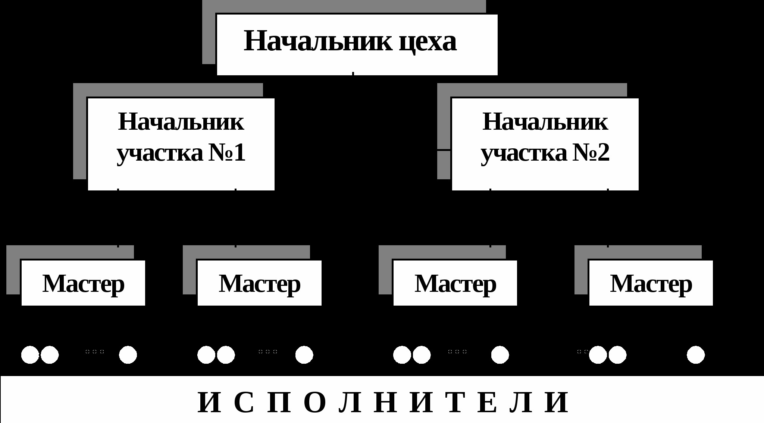
Пятая управленческая революция (конец XIX — начало XX вв.) известна под названием бюрократической, ее теоретической платформой стала концепция "рациональной бюрократии".

Slide 12
2. Исторические периоды возникновения и развития менеджмента.

Slide 13
Первый этап развития менеджмента
I период развития менеджмента - древний период. Наиболее длительным был первый период развития управления - начиная с 9-7 тыс. лет до н.э. примерно до XVIII в.
Примерно в это время в ряде мест Ближнего Востока произошел переход от присваивающего хозяйства (охоты, сбора плодов и т.п.) к принципиально новой форме получения продуктов - их производству (производящая экономика).

Slide 14
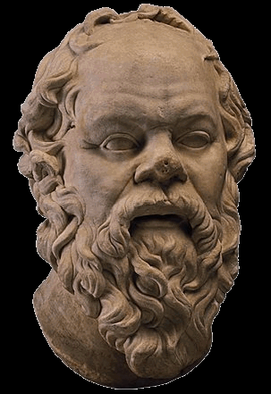
Одним из первых, кто дал характеристику управления как особой сферы деятельности, был Сократ (470-399 гг. до н.э.). Он проанализировал различные формы управления, на основе чего провозгласил принцип универсальности управления.

Slide 15
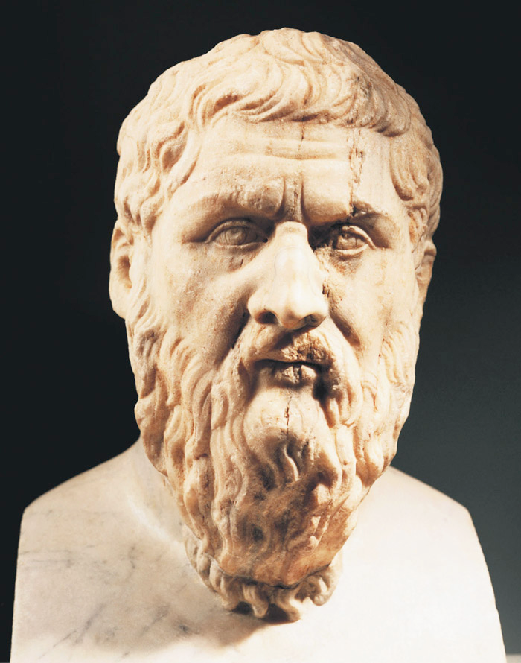
Платон (428-348 гг. до н.э.) дал классификацию форм государственного управления, сделал попытки разграничить функции органов управления.

Slide 16
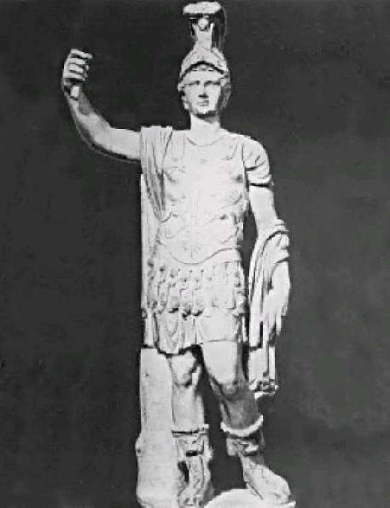
Александр Македонский (356-323 гг. до н.э.) развил теорию и практику управления войсками.

Slide 17
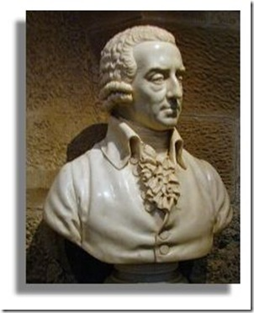
Второй этап развития менеджмента
II период развития менеджмента - индустриальный период (1776-1890). Наибольшая заслуга в развитии представлений о государственном управлении в этот период принадлежит А Смиту.

Slide 18
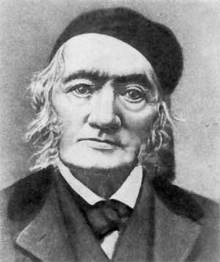
Большое влияние на формирование многих сформировавшихся к тому времени научных направлений и школ менеджмента оказало учение Ричарда Оуэна.
Его идеи гуманизации управления производством, а также признание необходимости обучения, улучшения условий труда и быта рабочих актуальны и сегодня.

Slide 19
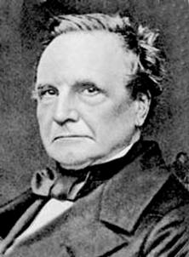
Первый переворот в теории и практике управления связан с созданием и использованием вычислительной техники.
В 1833 г. английский математик Чарльз Беббидж разработал проект "аналитической машины" - прообраз современной цифровой вычислительной техники, с помощью которой уже тогда управленческие решения принимались более оперативно.

Slide 20
Третий этап развития менеджмента
III период развития менеджмента - период систематизации (1856-1960). Наука менеджмент, как наука об управлении находится в постоянном движении. Формируются новые направления, школы, течения, изменяется и совершенствуется научный аппарат, наконец, меняются сами исследователи и их взгляды.

Slide 21
Четвертый этап развития менеджмента
IV период школы управления — информационный период (1960 г. по настоящее время).
Более поздние теории управления разработаны в основном представителями количественной школы, часто называемой управленческой школой. Появление управленческой школы управления - следствие применения математики и компьютеров в управлении.

Slide 22
3. Основные школы (концепции) управления
.

Slide 23
1. Школа научного управления
(1885-1920 гг.)
Научное управление связано с работами Фредерика У. Тейлора, Франка и Лилии Гилберт и Генри Гантта.
Школа научного управления получила развитие в США в начале XX века.

Slide 24
Работа по управлению - это определенная специальность, и организация в целом выиграет, если каждая группа (администрация и рабочие) будет сосредоточена на том, что она делает лучше всего.

Slide 25
Сущность достижений школы научного управления (известных также как система Тейлора) заключалась в рациональной организации труда, разработке формальной структуры организации и определении мер по сотрудничеству между управляющим и рабочими.

Slide 26
Основные принципы Тейлора и его школы могут быть сформулированы в следующем виде:
1. Создание научного подхода (методики) к организации выполнения конкретной работы. Этот подход включал разделение работы на отдельные элементы и определение научно обоснованного способа ее выполнения на базе научного исследования каждого элемента, заменяющего собой старые традиционные и практически сложившиеся методы работы.

Slide 27
2. Отбор рабочих для выполнения конкретной работы на основе научных критериев, их тренировка и обучение новым способам ее выполнения.
3. Сотрудничество между администрацией и рабочими в деле практического внедрения научно разработанной системы организации труда.
4. Равномерное распределение труда и ответственности между администрацией и рабочими.

Slide 28
2. Классическая (административная) школа
(1920-1950 гг.)
Концепция административного управления была направлена на разработку общих проблем и принципов управления организацией в целом.
Целью классической школы было создание универсальных принципов управления. Исходная идея концепции административной школы сводилась к тому, что существуют определенные универсальные принципы управления, следование которым приведет организацию к успеху.
Авторами и видными последователями этой концепции и школы в целом были: Анри Файоль, Линдал Ф. Урвик, Джеймс Муни, Макс Вебер.

Slide 29
Основными направлениями при формировании новой концепции стали: разработка рациональной системы управления организацией; построение структуры организации и управления ее работниками.

Slide 30

Принципы управления Файоля

Slide 31


Slide 32
3. Школы человеческих отношений и поведенческих наук.
Концепция психологии и человеческих отношений (1930-1950 гг.).
Самыми крупными авторитетами этой концепции являются Мэри Паркер Фоллетт и Элтон Мейо.
Последователями этой школы были также:
А. Маслоу, и другие.

Slide 33
Концепция управления с позиций психологии и человеческих отношений впервые определила менеджмент как «обеспечение выполнения работы с помощью других лиц» (Фоллетт).

Slide 34
Школа поведенческих наук и теория человеческих ресурсов.
Школа поведенческих наук возникла в 30-е годы прошлого столетия. Активизация же деятельности школы приходится на 1950-1960-е гг.
Свое название школа получила от широко известных психологических терминов «бихейвио», «бихейвиоризм» (поведение, наука о поведении).

Slide 35
Суть этих отношений основана на том, что работающий, получая хорошее вознаграждение (материальное и моральное) от менеджера, отвечает на него положительной реакцией - хорошей работой.
Начало новой концепции в науке управления положил Ч. Барнард, опубликовавший в 1938 году работу «Функции администратора».
Среди более поздних последователей этой концепции следует отметить: Р. Лайкерта, Ф. Герцберга, А. Маслоу, Д. Мак-Грегори.

Slide 36
Мотивация работника имеет три уровня: потребности, цели, вознаграждения.
Для эффективного использования сотрудника следует учитывать еще два фактора: факторы усилий и способностей человека.

Slide 37
4. Школы 1940 - 1960-х годов.
Эмпирическая (прагматическая) школа управления.
Основатели школы: Э. Петерсен, Г. Саймон и др. В развитии школы принимали участие представители крупного бизнеса.

Slide 38
1. Развитие внутрифирменного менеджмента, в том числе разработка рекомендаций по управленческим структурам, по организации линейных и функциональных служб, систем технического и информационного управления и другим вопросам менеджмента.
2. Исследование и внедрение в практику управления новых, эффективных приемов обучения менеджеров (пример: слоуновская школа менеджеров).

Slide 39
3. Идеологи школы предприняли попытку разработать ряд проблем, которые стали особенно актуальными в 70-80-е годы (вопросы централизации и децентрализации управления, введение целевого управления, классификация функций управления, организация труда руководителей и т.д.).
4. Профессионализация менеджмента.

Slide 40
Теории технократического менеджмента
В 1950-1960-е гг. наиболее известными были концепции (школы): теория элит, теория технократии и теория индустриального общества.
1. Теория элит.
В основе этой концепции лежит деление общества на всемогущую элиту и подчиненную ей толпу, в управлении такому подходу соответствует выделение квалифицированных руководителей и неквалифицированных масс

Slide 41
2. Теория технократии.
Суть концепции: грядущая эпоха будет эпохой государства инженерной и технической интеллигенции. Менеджмент будущего станет менеджментом технократии (представителей науки и техники).

Slide 42
3. Теория индустриального общества.
Положения теории включают два ключевых момента: противоречия в обществе объясняются различной степенью образованности людей, и ведущая роль в управлении отводится технократическому менеджменту. Фактор образованности является базисным в экономической жизни общества. При разрешении проблемы эффективного управления предпочтение отдано групповому решению.

Slide 43
5. Школа науки управления.
Получила развитие в 50-х годах как результат использования достижений прикладной математики и инженерных наук в развитии управленческой мысли.

Slide 44
Исследование операций по своей сути представляло использование методов научного исследования для решения проблем управления, в основу которых были положены модели ситуаций. Применение моделей позволило упростить сложные проблемы для их более глубокого изучения и понимания.

Slide 45
Ключевой характеристикой школы науки управления является использование математических моделей для количественной оценки и анализа исследуемых процессов и проблем.

Slide 46
Вклад различных школ в развитие управленческой мысли.

Slide 47
Школа научного управления:
• Использование научного анализа для лучших способов выполнения задачи.
• Отбор работников, более всего подходящих для выполнения задач, и их обучение.
• Обеспечение работников ресурсами, необходимыми для эффективного выполнения задач.
• Систематическое и правильное (справедливое) использование материального стимулирования.
• Отделение управленческой работы от неуправленческой.

Slide 48
Административная школа (классическая школа) управления:
Развитие принципов управления организацией.
Описание универсальных функций управления и видов управленческой деятельности.
Систематизированный подход к управлению организацией. Определение структуры организации.

Slide 49
Школа человеческих отношений и школа поведенческих наук:
• Применение приемов управления межличностными отношениями для повышения степени удовлетворенности и производительности.
• Применение наук о человеческом поведении в управлении и формирование организации таким образом, чтобы каждый работник был использован в соответствии с его потенциалом.

Slide 50
Школа науки управления:
• Углубление понимания сложных управленческих проблем благодаря разработке и применению моделей.
• Развитие количественных методов оценки и обоснования в помощь руководителю, принимающему управленческие решения в сложных ситуациях.

